Slide 1
Audio Steganography Using Modified LSB and PVD
R. Darsana and Asha Vijayan
Center For Cyber Security
Amrita Vishwa Vidyapeetham
Coimbatore, India

Slide 2
outline
Reduced Distortion Bit Embedding (Modified LSB Scheme)
Embedding Using PVD
Performance Analysis

Slide 3
Modified LSB
本文章所提供的LSB可以將資訊藏在較高位數的bit上，不會只侷限於後面的bit。
如果將資訊藏在較前面的bit上，那麼會與原本資料差別蠻大的，透過本文章演算法會將差異減少。
舉一個簡單的例子：假設我要在00001000裡後面數來第4個bit藏入0，此演算法藏入後會將這筆資料改成00000111，如此便與原本資料差異縮小。

Slide 4
If bit 0 is to be embedded
if a_{i-1}=0 then a_{i-1}a_{i-2}…a₀=11…1
if a_{i-1}=1 then a_{i-1}a_{i-2}…a₀=00…0 and
ifa_{i+1}=0 then a_{i+1}=1
else if a_{i+2}=0 then a_{i+2}=1
…
else if a₁₅=0 then a₁₅=1
else if bit 1 is to be embedded
if a_{i-1}=1 then a_{i-1}a_{i-2}…a₀=00…0
if a_{i-1}=0 then a_{i-1}a_{i-2}…a₀=11…1 and
ifa_{i+1}=1 then a_{i+1}=0
else if a_{i+2}=1 then a_{i+2}=0
…
else if a₁₅=1 then a₁₅=0

Slide 5
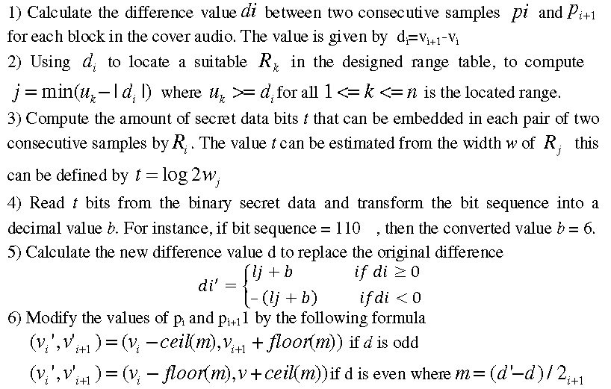
Embedding Using PVD

Slide 6
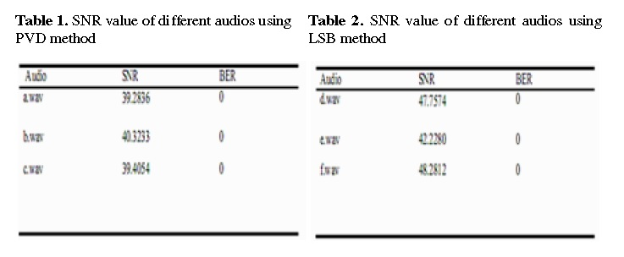
Performance Analysis
SNR = P_{signal} / P_{noise}

Slide 7
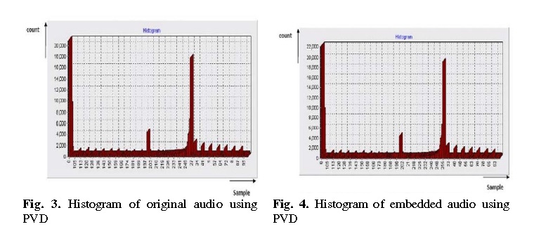
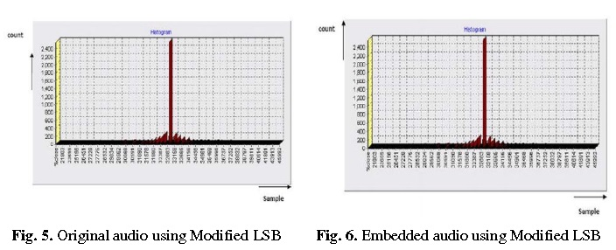

Slide 8
Reference
Audio Steganography Using Modified LSB and PVD
PVD in picture
pvd example

